Slide 1
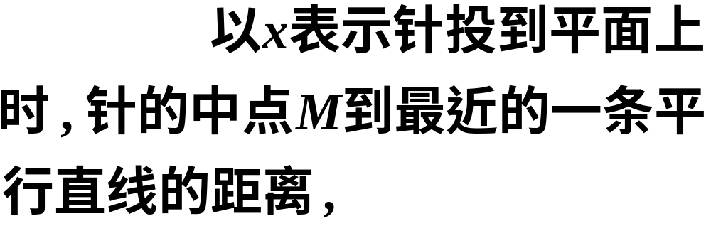




蒲丰投针试验
蒲丰资料
1777年,法国科学家蒲丰(Buffon)提出了投针试验问题.平面上画有等距离为a(a>0)的一些平行直线,现向此平面任意投掷一根长为b( b<a )的针,试求针与某一平行直线相交的概率.
解

Slide 2
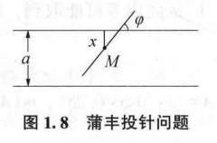
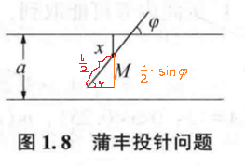
0 <= x <= a/2
0<= φ <= π
相交：x<= (b/2)*sin(φ)

Slide 3
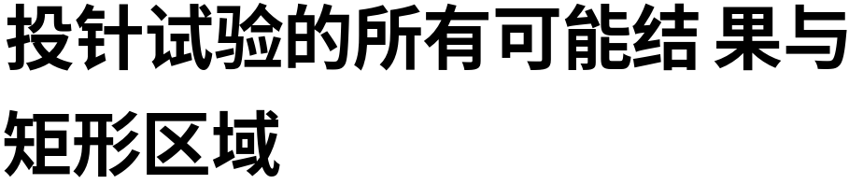
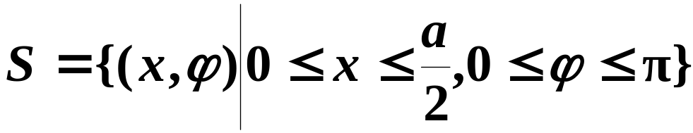

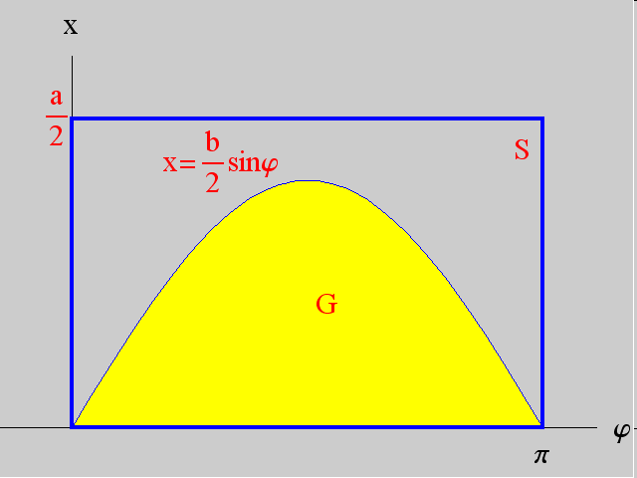
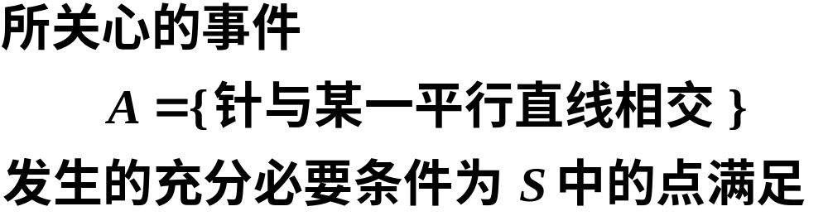

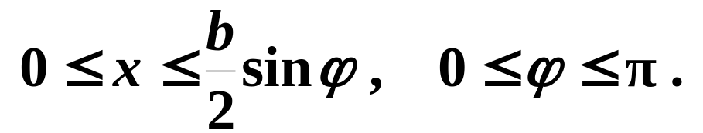
由投掷的任意性可知
这是一个几何概型问题.

Slide 4
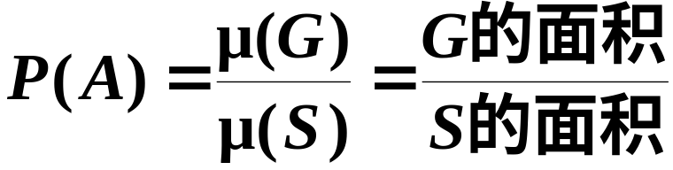
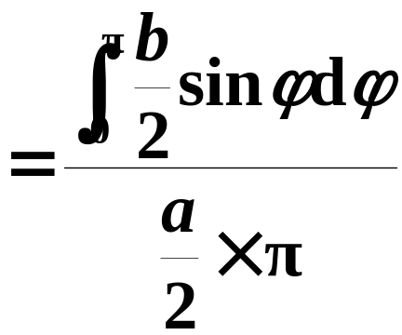
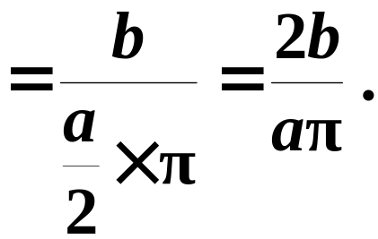

Slide 5
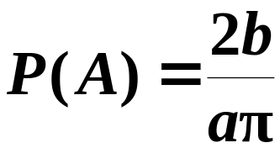
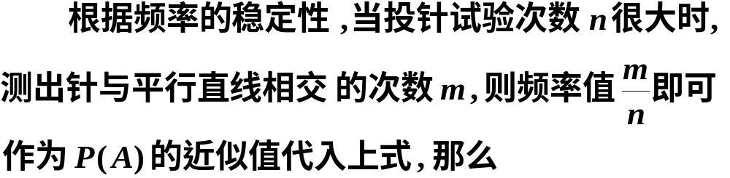
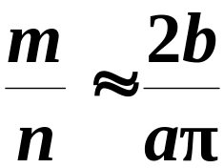
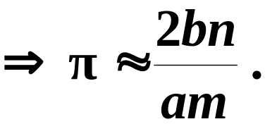
蒲丰投针试验的应用及意义

Slide 6

历史上一些学者的计算结果(直线距离a=1)
试验者
时间
(年）
针长
投掷次数
相交次数
Wolf
1850
0.8
5000
2532
3.1596
Smith
1855
0.6
3204
1218
3.1554
De Morgan
1860
1.0
600
382
3.137
Fox
1884
0.75
1030
489
3.1595
Lazzerini
1901
0.83
3408
1808
3.1415929
Reina
1925
0.5419
2520
859
3.1795

Slide 7

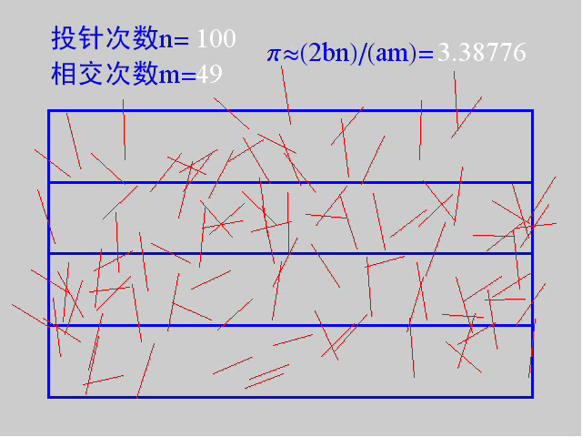
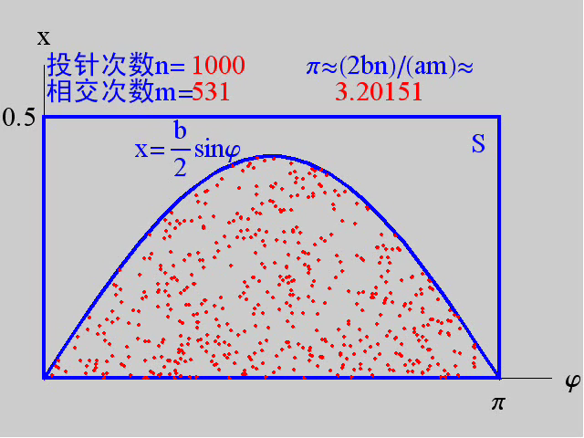
利用蒙特卡罗(Monte Carlo)法进行计算机模拟.
单击图形播放/暂停 ESC键退出

Slide 8
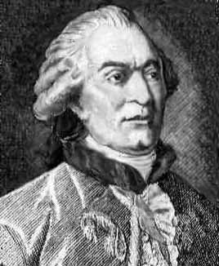
蒲丰资料
Georges Louis Leclerc Comte de Buffon
Born: 7 Sept. 1707 in Montbard, Côte d'Or, France
Died: 16 Apr. 1788 in Paris, France
返回

